Slide 1
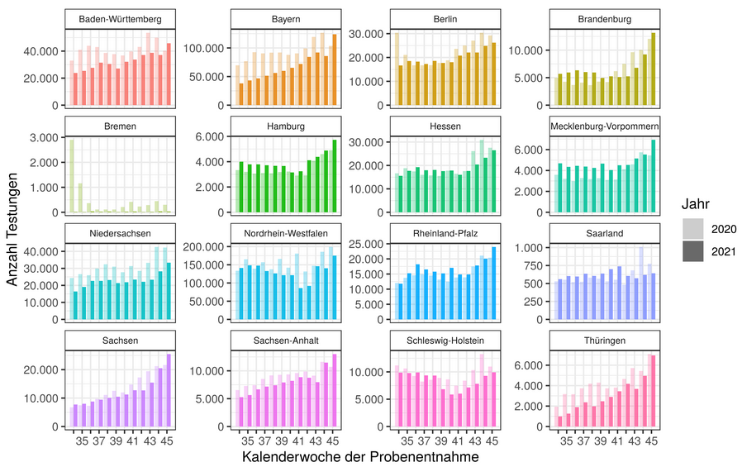
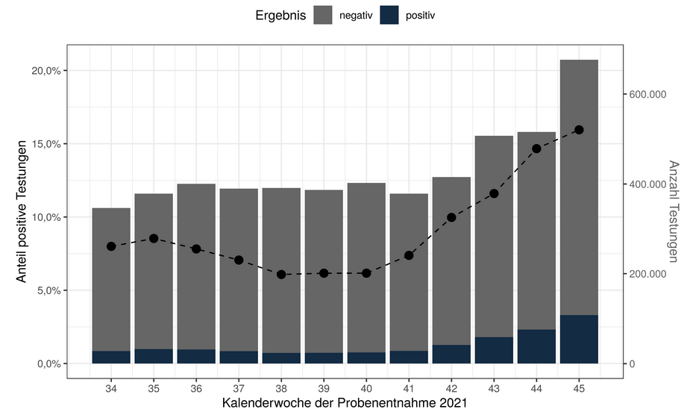
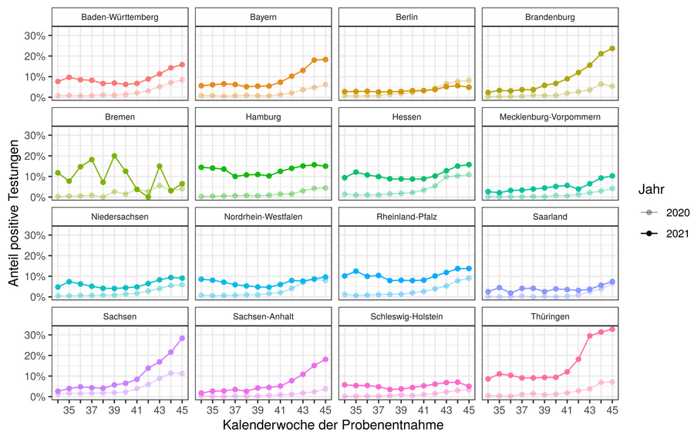
Anzahl der Testungen und Positivenanteile pro Woche (SARS in ARS) Datenstand 16.11.2021

Slide 2
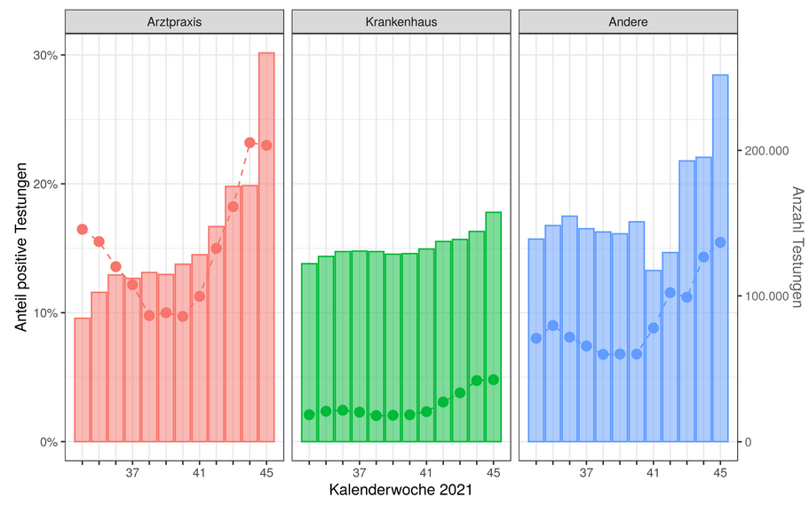
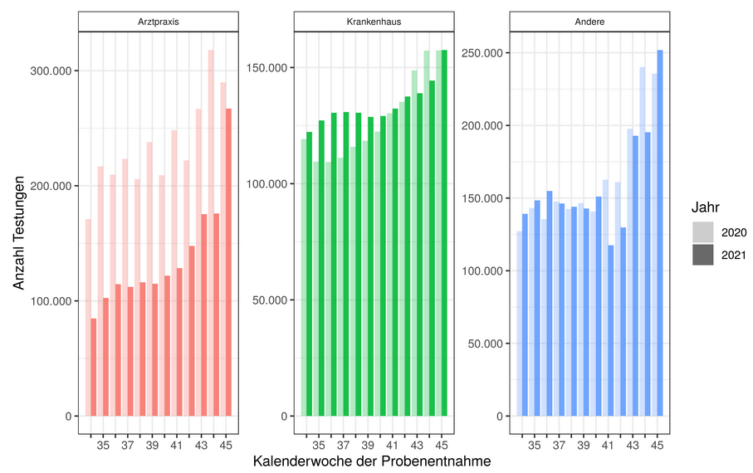
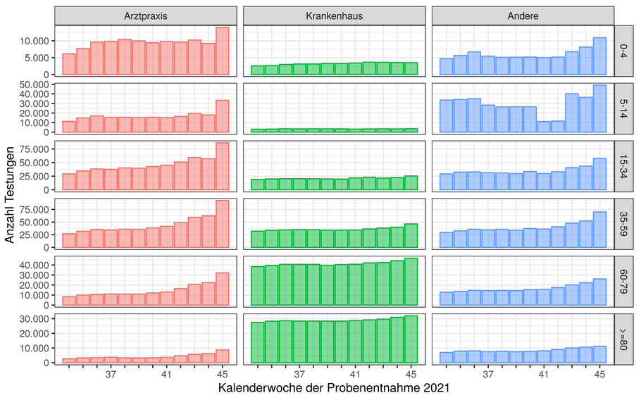
Wer wird wo getestet (SARS in ARS) - Datenstand 16.11.2021

Slide 3
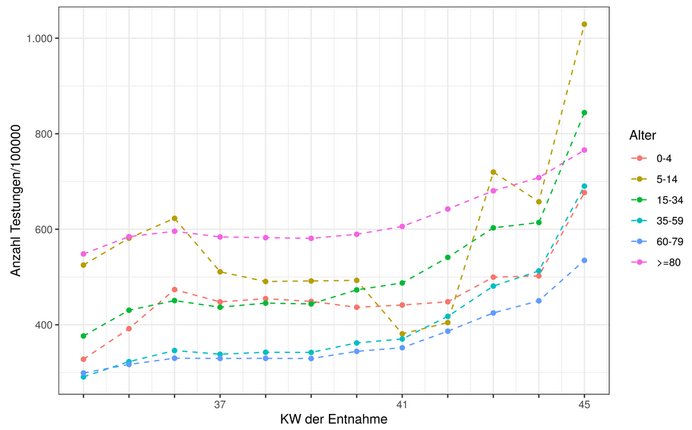
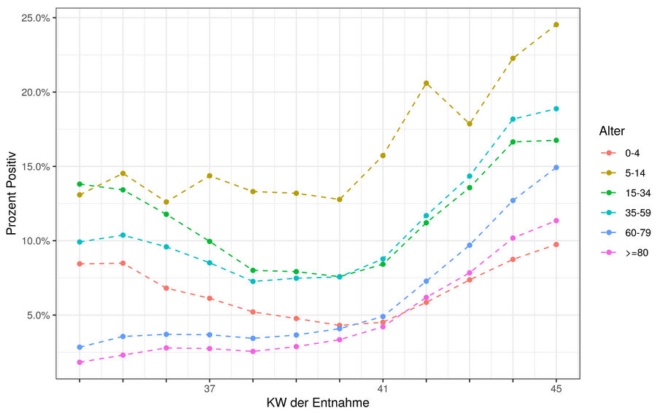
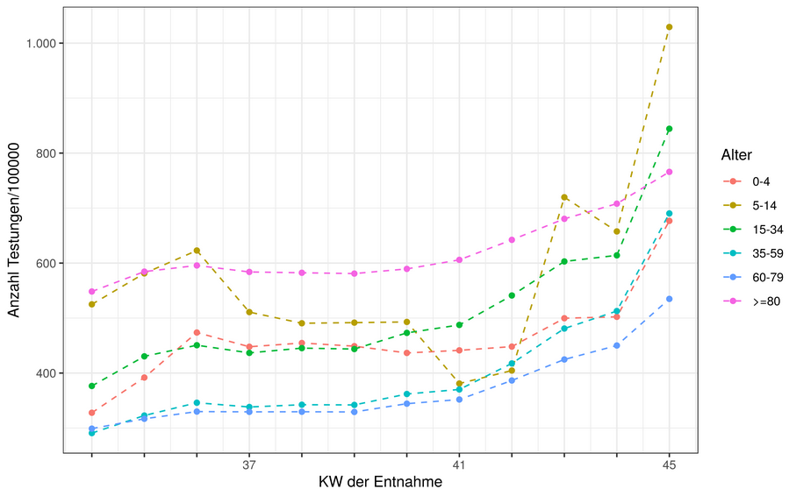
Datenstand 16.11.2021 Anzahl der Testungen pro 100.000 Einwohner nach Altersgruppe und Woche
Positivenanteile nach Alters-gruppe und Woche
Anzahl POSITIVE Testungen pro 100.000 Einwohner nach Altersgruppe und Woche

Slide 4
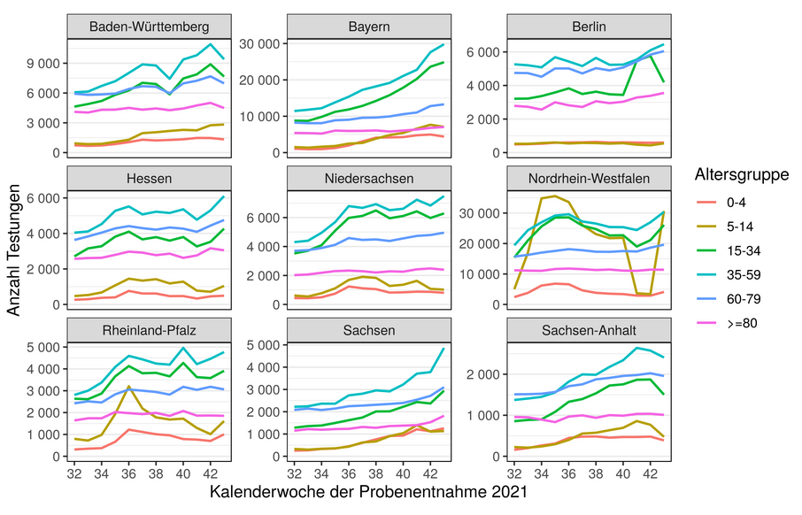
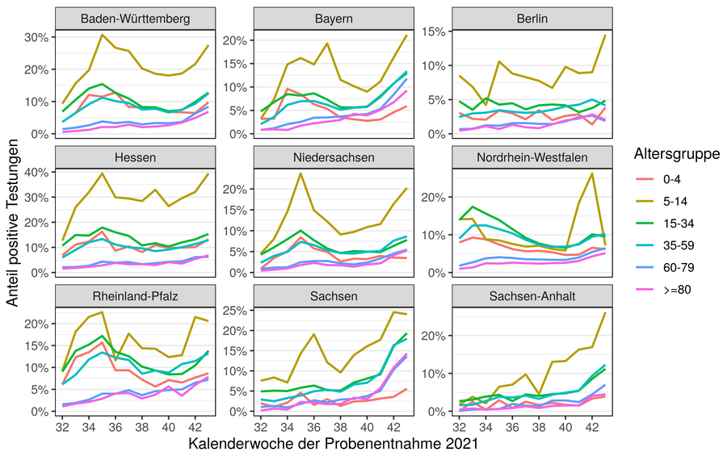
Alter pro Bundesland

Slide 5
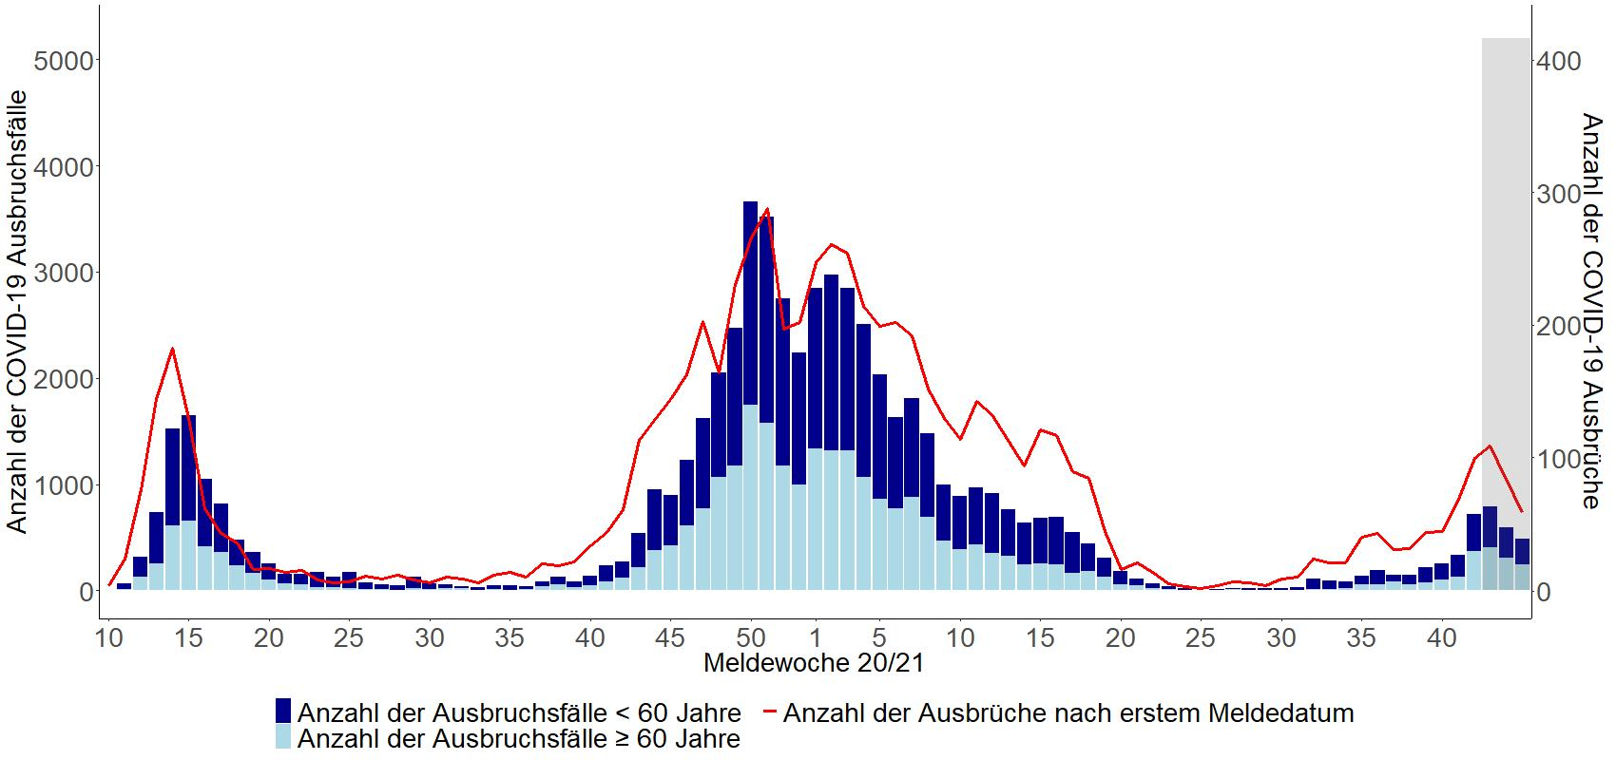
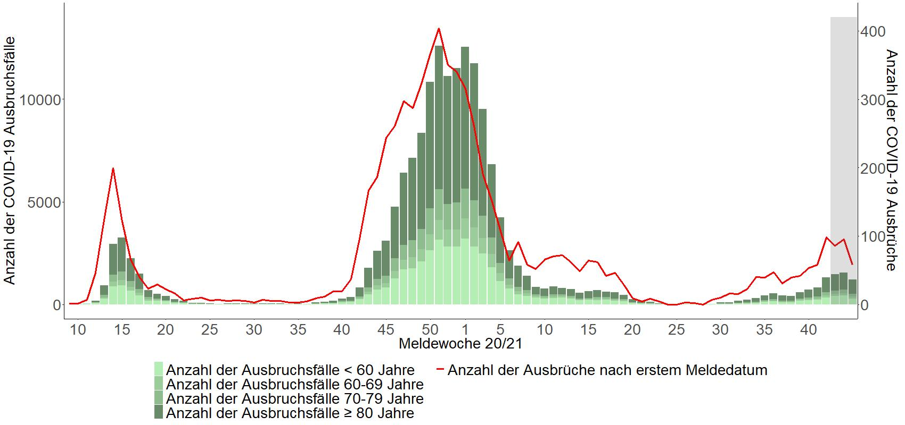
Ausbrüche aus den Meldedaten (KW 45)
Medizinischen Behandlungseinrichtungen
Ausbrüche: 6.920
Fälle: 62.381
Todesfälle: 6.076
Median: 4
Ausbrüche mit neuen Fällen KW45: 138 (119)
Neue Fälle in KW45: 829
Todesfälle in KW 45: 57
Medizinischen Behandlungseinrichtungen
Ausbrüche: 6.594
Fälle: 161.339
Todesfälle: 24.256
Median: 15
Ausbrüche mit neuen Fällen KW43: 192 (161)
Neue Fälle in KW43: 1.932
Todesfälle in KW 43: 181

